Slide 1


Apache Libcloud
Palestrante:
Daniel Bruno
12ª Conferencia Latino-americana de Software Livre

Slide 2

Agenda
Quem?
O que é Libcloud?
Por que?
Provedores suportados
Serviços suportados
Quem usa?
Instalação
Hands on
12ª Conferencia Latino-americana de Software Livre

Slide 3
Quem?
Daniel Bruno
Senior Sysadmin e DevOps @ Neemu
Colaborador no Projeto Fedora
Mantenedor da Libcloud nos repositórios do Fedora.
12ª Conferencia Latino-americana de Software Livre

Slide 4
O que é Libcloud
“Libcloud é uma biblioteca Python para interagir com os mais populares provedores de serviços de computação na nuvem usando uma API unificada. A biblioteca foi criada para que desenvolvedores pudessem facilmente criar produtos que trabalhem entre esses serviços e provedores .”
12ª Conferencia Latino-americana de Software Livre

Slide 5

Libcloud foi originalmente desenvolvida e teve seu código liberado em 2009 por alguns desenvolvedores na empresa Cloudkick. Foi desenvolvida para resolver o problema entre os diferentes tipos de comunicação das APIs dos provedores de computação na nuvem.
Ainda em 2009, o projeto entrou na Incubadora da Apache, e em Maio de 2011 foi reconhecido como um projeto maduro.
12ª Conferencia Latino-americana de Software Livre

Slide 6
Versões do Python suportadas
Python 2.5,
Python 2.6,
Python 2.7,
PyPy,
Python 3 (desde 0.7.1)
Suporte para Python 2.4 foi removido na Libcloud 0.4.0.
12ª Conferencia Latino-americana de Software Livre

Slide 7
Por que?
Cloud interoperabilidade e padrões (praticamente) não existem
Necessidade por padronização
Diferentes APIs
Diferente formatos de resposta (XML, JSON, text)
Diferentes métodos de autenticação
12ª Conferencia Latino-americana de Software Livre

Slide 8
Por que? - Diferentes formatos de resposta (XML)
<DescribeInstancesResponse xmlns="http://ec2.amazonaws.com/doc/2010-08-31/">
<requestId>56d0fffa-8819-4658-bdd7-548f143a86d2</requestId>
<reservationSet>
<item>
<reservationId>r-07adf66e</reservationId>
<instancesSet>
<item>
<instanceId>i-4382922a</instanceId>
<imageId>ami-0d57b264</imageId>
<instanceState>
<code>0</code>
<name>pending</name>
</instanceState>
<privateDnsName/>
12ª Conferencia Latino-americana de Software Livre

Slide 9
Por que? - Diferentes formatos de resposta (text)
de:0:0:write:requests 466
rx 760681
vnc:password testpass
ide:0:0 f0202f1c-0b4f-4cfc-8ae3-e30951d09ef0
ide:0:0:read:requests 7467
ide:0:0:read:bytes 165395968
vnc:ip 178.22.66.28
boot ide:0:0
smp 1
started 1286568422
nic:0:model virtio
status active
user 93b34fd9-7986-4b25-8bfd-98a50383605d
ide:0:0:media disk
name cloudsigma node
12ª Conferencia Latino-americana de Software Livre

Slide 10
Por que? - Diferentes formatos de resposta (json)
{
"ips": [
{
"address": "67.214.214.212"
}
],
"memory": 1073741824,
"id": "99df878c-6e5c-4945-a635-d94da9fd3146",
"storage": 21474836480,
"hostname": "foo.apitest.blueboxgrid.com",
"description": "1 GB RAM + 20 GB Disk",
"cpu": 0.5,
"status": "running"
}
12ª Conferencia Latino-americana de Software Livre

Slide 11
Por que? - Diferentes métodos de autenticação
Shared token / secret
HMAC based
HTTP basic / digest auth
X509 certificate-based
12ª Conferencia Latino-americana de Software Livre

Slide 12
Provedores suportados
Suporta mais de 30 provedores, tais quais:
Amazon Web Services
Rackspace
Google Cloud Platform
Cloud Sigma
Ikoula
Apache Cloudstack
Digital Ocean
OpenStack
Eucalyptus
Linode
Joyent
12ª Conferencia Latino-americana de Software Livre

Slide 13
Serviços
Serviços
Compute
Load Balancer
Object Storage
DNS
12ª Conferencia Latino-americana de Software Livre

Slide 14
Quem usa
Eu
Rackspace
Salt Stack
Scalr
Divy Cloud
Mist.io
12ª Conferencia Latino-americana de Software Livre

Slide 15
Instalação
Pip
pip install apache-libcloud
Fedora
dnf install python-libcloud
Centos (EPEL)
yum install python-libcloud
Ubuntu
apt-get install python-libcloud
12ª Conferencia Latino-americana de Software Livre

Slide 16
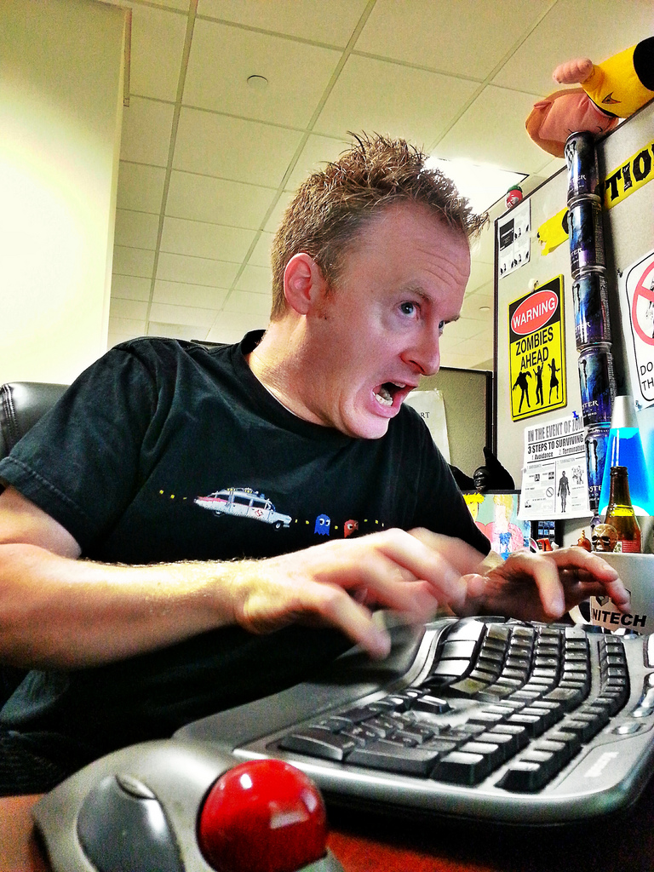
Hands on
http://github.com/danielbruno/labs/latinoware/
12ª Conferencia Latino-americana de Software Livre

Slide 17


Dúvidas?
Daniel Bruno
danielbrunos@gmail.com
danielbruno @ freenode
#libcloud
#fedora-br

